Slide 1

Organizar las comidas
cotidianas: horarios
reales, compras y un
plan B
Salud y Estética
Ver el OA en saludyestetica.lumbre.lat
Notes:
Objeto de aprendizaje de Lumbre · Salud y Estética
Enlace: https://saludyestetica.lumbre.lat/object/sye-c02-r01-oa02-organizacion-de-comidas

Slide 2
Acerca de este OA · 1 de 2
Objetivo
Organizar las comidas de una semana a partir del horario real de cada persona, con una rotación, una lista de compras y un plan de emergencia, y registrar el cumplimiento sin contar calorías ni pesar alimentos.
Descripción
Lección práctica sobre la logística de comer: fijar horarios posibles, decidir qué se cocina y qué se ensambla, comprar con lista y sostener un registro semanal que mida cumplimiento, no peso.
Organizar las comidas cotidianas: horarios reales, compras y un plan B
2 / 71
Notes:
Enlace al OA: https://saludyestetica.lumbre.lat/object/sye-c02-r01-oa02-organizacion-de-comidas

Slide 3
Acerca de este OA · 2 de 2
Autoría: Salud y Estética
Etiquetas: organización · comidas · lista de compras · hábitos · meal prep
Organizar las comidas cotidianas: horarios reales, compras y un plan B
3 / 71
Notes:
Continuación de «Acerca de este OA» (2 de 2).

Slide 4
Organizar las comidas cotidianas: horarios reales, compras y un plan B · 1 de 2
Público y alcance
Personas adultas que comen fuera de casa, trabajan por turnos o llegan cansadas a cocinar. No requiere experiencia previa. Es formación general: no sustituye la valoración de un profesional de la salud ni da planes alimentarios individuales.
Tomás —caso ficticio, nombre inventado— sale del trabajo a las nueve y media de la noche. Come a esa hora, casi siempre de pie, algo que compró en la tienda de la esquina; el desayuno es un café y la comida del mediodía depende de lo que haya cerca. Sabe cocinar y no le desagrada.
Organizar las comidas cotidianas: horarios reales, compras y un plan B
4 / 71

Slide 5
Organizar las comidas cotidianas: horarios reales, compras y un plan B · 2 de 2
Lo que no tiene es una decisión tomada de antemano: cada comida se resuelve en el momento, con hambre y con prisa, y así es difícil elegir bien. No es un problema de disciplina, es un problema de horario, de compras y de nevera.
Esta lección trata de esas tres cosas: cómo se organiza una semana cuando el día no es ideal, qué se decide el domingo y qué se deja preparado para que el martes a las nueve y media no haya que improvisar.
Organizar las comidas cotidianas: horarios reales, compras y un plan B
5 / 71
Notes:
Continuación de «Organizar las comidas cotidianas: horarios reales, compras y un plan B» (2 de 2).

Slide 6
El problema casi nunca es la comida: es la hora · 1 de 2
Una comida se decide tres veces: cuando se compra, cuando se cocina y cuando se sirve. Si ninguna de las tres decisiones está tomada de antemano, la última se toma con hambre, prisa y poca luz, que es la peor combinación para elegir. Por eso la organización empieza por el reloj y no por el recetario. Antes de preguntar qué comer conviene preguntar a qué hora se puede comer, cuánto tiempo hay para cocinar y quién va a estar en casa a esa hora. Esas tres respuestas cambian más el resultado que cualquier lista de alimentos prohibidos.
Organizar las comidas cotidianas: horarios reales, compras y un plan B
6 / 71

Slide 7
El problema casi nunca es la comida: es la hora · 2 de 2
La norma mexicana de orientación alimentaria da criterios sobre qué debe tener una comida, pero no fija horarios: no dice a qué hora desayunar ni cuántas comidas hacer al día (F-035). Ese calendario lo decide cada persona con su trabajo, su transporte y su familia. Un turno nocturno no se organiza igual que un horario de oficina, y ninguno de los dos es «incorrecto». Lo que sí se puede evaluar es si el horario elegido deja llegar con hambre razonable a la siguiente comida o si obliga a comer de más porque el cuerpo lleva demasiadas horas esperando, y corregirlo con un cambio de hora antes que con un cambio de dieta.
Organizar las comidas cotidianas: horarios reales, compras y un plan B
7 / 71
Notes:
Continuación de «El problema casi nunca es la comida: es la hora» (2 de 2).

Slide 8
Tres momentos y un plan B · 1 de 4
Una estructura que funciona en la mayoría de los casos tiene tres momentos: una comida principal, cuando hay más tiempo y más hambre, y dos comidas más sencillas que la sostienen. No hace falta que las tres sean completas en el sentido de la lección anterior, pero sí que ninguna desaparezca varios días seguidos. Si el trabajo impide cocinar al mediodía, la comida principal puede ser la cena; si el turno empieza a las seis de la mañana, el desayuno puede ser lo único que se prepare con calma. Lo que importa es que la comida principal exista y esté decidida, no que caiga en la hora que dicta una revista.
Organizar las comidas cotidianas: horarios reales, compras y un plan B
8 / 71

Slide 9
Tres momentos y un plan B · 2 de 4
El plan B es la parte que casi nadie escribe y la que más se usa: una lista corta de combinaciones que se resuelven en pocos minutos con lo que hay en la alacena. Huevos con tortilla y verdura congelada; frijoles de lata con arroz y jitomate; atún con pasta y calabacita. No es una dieta de emergencia ni un castigo: es la misma estructura de tres grupos, resuelta con lo que no se echa a perder. Tener tres de esas combinaciones escritas en la puerta del refrigerador evita la decisión a las nueve y media de la noche, cuando ya no queda energía para elegir bien y la tienda de la esquina es la opción más fácil.
Organizar las comidas cotidianas: horarios reales, compras y un plan B
9 / 71
Notes:
Continuación de «Tres momentos y un plan B» (2 de 4).

Slide 10
Tres momentos y un plan B · 3 de 4
Qué es y qué no es esta lección
Formación general, de carácter informativo. Enseña a organizar horarios, compras y preparación; no prescribe menús, no fija calorías ni gramajes y no sustituye una consulta. No habilita para ejercer una profesión sanitaria.
Saltarse comidas no es organización
Un plan que se sostiene porque se come cada vez menos no es un plan: es una restricción. Si el horario obliga a saltar comidas, lo que se ajusta es el horario o el plan B, no la cantidad de comida.
Organizar las comidas cotidianas: horarios reales, compras y un plan B
10 / 71
Notes:
Continuación de «Tres momentos y un plan B» (3 de 4).

Slide 11
Tres momentos y un plan B · 4 de 4
El plan B va escrito y a la vista
Tres combinaciones de tres grupos, en un papel en la puerta del refrigerador. Se lee cuando hay hambre y prisa, no cuando hay tiempo para pensar.
Organizar las comidas cotidianas: horarios reales, compras y un plan B
11 / 71
Notes:
Continuación de «Tres momentos y un plan B» (4 de 4).

Slide 12
La compra que sale del plan, no del antojo · 1 de 2
La compra es el momento en que la semana se decide de verdad. Si se compra sin lista, se compra lo que se ve primero y lo que está en oferta, y luego la nevera dicta el menú. La secuencia que evita eso tiene cinco pasos: inventario, rotación, lista, compra y preparación. La lista no es una lista de deseos: es la diferencia entre lo que la rotación pide y lo que ya hay en casa. Si un producto no está en la rotación, no entra al carrito, aunque tenga un precio llamativo y aunque el envase prometa algo que la comida no necesita.
Organizar las comidas cotidianas: horarios reales, compras y un plan B
12 / 71

Slide 13
La compra que sale del plan, no del antojo · 2 de 2
La frecuencia de compra depende de cada casa. Quien tiene refrigerador pequeño compra dos o tres veces por semana; quien tiene congelador y familia grande compra una vez y congela. Ninguna de las dos es mejor: son decisiones de logística que dependen del espacio, del transporte y del presupuesto. Lo que sí conviene es comprar los perecederos para los primeros días y dejar los resistentes para el final de la semana, y anotar en la lista lo que se terminó, no lo que se antojó en el pasillo. Una compra bien hecha se nota el jueves, cuando todavía hay con qué resolver la cena.
Organizar las comidas cotidianas: horarios reales, compras y un plan B
13 / 71
Notes:
Continuación de «La compra que sale del plan, no del antojo» (2 de 2).

Slide 14
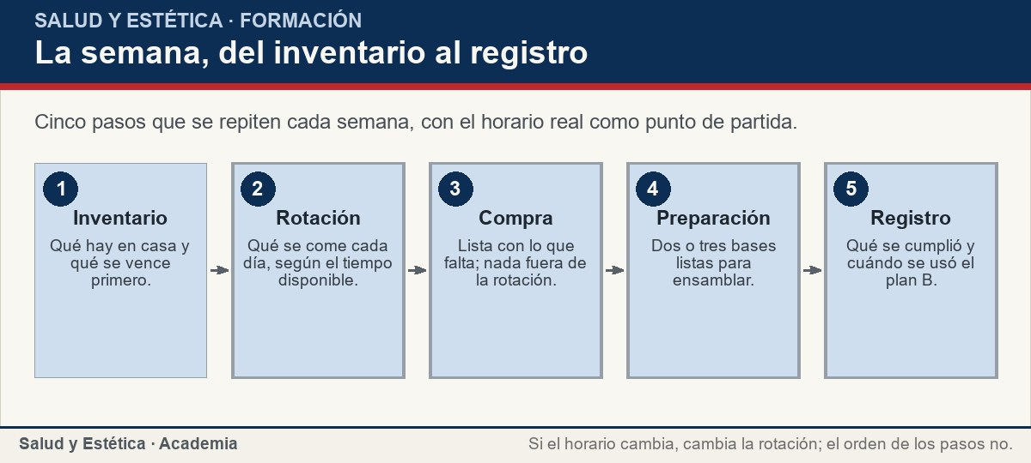
La compra que sale del plan, no del antojo
Cinco pasos que se repiten cada semana, con el horario real como punto de partida.
Ver imagen original en el OA
Notes:
Imagen del OA: assets/fig-1-flujo.jpg
Texto alternativo: La semana, del inventario al registro
Pie: Cinco pasos que se repiten cada semana, con el horario real como punto de partida.
Enlace: https://saludyestetica.lumbre.lat/object/sye-c02-r01-oa02-organizacion-de-comidas

Slide 15
Preparar por adelantado sin convertir la cocina en un proyecto · 1 de 2
Preparar por adelantado no significa cocinar siete guisados el domingo. Significa dejar listas dos o tres bases que se combinan de maneras distintas: una olla de frijol o lenteja, un cereal cocido, verduras lavadas y cortadas, una proteína cocinada. Con eso, la cena del martes se ensambla en minutos y sigue teniendo los tres grupos. La preparación se hace una vez y se usa varias; lo que cambia es la combinación, no el trabajo. Y si la semana se complica, esas bases son también el plan B, sin cocinar de nuevo ni pedir comida a domicilio.
Organizar las comidas cotidianas: horarios reales, compras y un plan B
15 / 71

Slide 16
Preparar por adelantado sin convertir la cocina en un proyecto · 2 de 2
Hay dos cuidados que hacen la diferencia entre preparar y arruinar. El primero es dejar enfriar lo cocinado antes de guardarlo y usar recipientes poco profundos, para que el frío llegue pronto a todo el contenido. El segundo es anotar la fecha en cada recipiente y consumir primero lo más antiguo. Congelar también cuenta: una porción congelada el miércoles es una cena resuelta el martes siguiente. Lo que no conviene es preparar de más por entusiasmo y tirar la mitad el viernes: dos bases bien guardadas rinden más que una cocina llena de recipientes que nadie quiere abrir.
Organizar las comidas cotidianas: horarios reales, compras y un plan B
16 / 71
Notes:
Continuación de «Preparar por adelantado sin convertir la cocina en un proyecto» (2 de 2).

Slide 17
Preparar por adelantado sin convertir la cocina en un proyecto
Imprevistos que desordenan la semana y respuestas posibles, sin recetas ni planes individuales.
Organizar las comidas cotidianas: horarios reales, compras y un plan B
17 / 71
Notes:
Título completo de la tabla que sigue.

Slide 18
Tabla · 1 de 2
Situación | Qué observar | Respuesta
Sale tarde y ya no cocina | No hay nada listo en la nevera | Usa el plan B escrito: tres grupos en menos de veinte minutos.
Compró de más y algo se echó a perder | La compra no salió de la rotación | Ajusta la lista al espacio real de refrigeración.
Cocina el domingo y el jueves ya no quiere lo mismo | Misma base, misma combinación | Cambia la salsa, la verdura o el cereal; la base se conserva.
Organizar las comidas cotidianas: horarios reales, compras y un plan B
18 / 71
Notes:
Tabla del OA: Tabla
Enlace: https://saludyestetica.lumbre.lat/object/sye-c02-r01-oa02-organizacion-de-comidas

Slide 19
Tabla · 2 de 2
Situación | Qué observar | Respuesta
Come fuera de casa cinco días | La carta no siempre tiene los tres grupos | Elige un platillo con verdura y proteína, y añade tortilla o arroz.
No desayuna porque no tiene hambre a esa hora | El horario no coincide con el hambre | Mueve el desayuno a la hora real; no lo elimines por regla.
El presupuesto no alcanza para todo | La lista incluye productos prescindibles | Prioriza leguminosas, cereal y verdura de temporada.
Organizar las comidas cotidianas: horarios reales, compras y un plan B
19 / 71
Notes:
Tabla del OA: Tabla
Enlace: https://saludyestetica.lumbre.lat/object/sye-c02-r01-oa02-organizacion-de-comidas

Slide 20
Cocinar por lotes, ensamblar al momento o comprar preparado · 1 de 2
Hay tres formas legítimas de resolver una comida y cada una sirve para días distintos. Cocinar por lotes conviene cuando hay un bloque de tiempo y un congelador disponible; ensamblar al momento conviene cuando hay veinte minutos y bases ya listas; comprar preparado conviene cuando no hay ninguno de los dos, y sigue siendo posible elegir con los tres grupos en el plato. Ninguna de las tres es más «sana» en abstracto: dependen del día, del presupuesto y del acceso, y lo que decide es si el plato termina con los tres grupos.
Organizar las comidas cotidianas: horarios reales, compras y un plan B
20 / 71

Slide 21
Cocinar por lotes, ensamblar al momento o comprar preparado · 2 de 2
La decisión se toma con tres preguntas: ¿cuánto tiempo real tengo?, ¿qué quiero controlar de lo que como?, ¿qué me cuesta más, el tiempo o el dinero? La comida preparada suele ahorrar tiempo y costar más; cocinar por lotes ahorra dinero y exige un bloque de trabajo; ensamblar es el punto medio. Lo que no funciona es elegir siempre la misma estrategia para todos los días de la semana y luego culparse cuando el jueves se complica. La estrategia se elige por día y se anota en la hoja, junto al horario.
Organizar las comidas cotidianas: horarios reales, compras y un plan B
21 / 71
Notes:
Continuación de «Cocinar por lotes, ensamblar al momento o comprar preparado» (2 de 2).

Slide 22
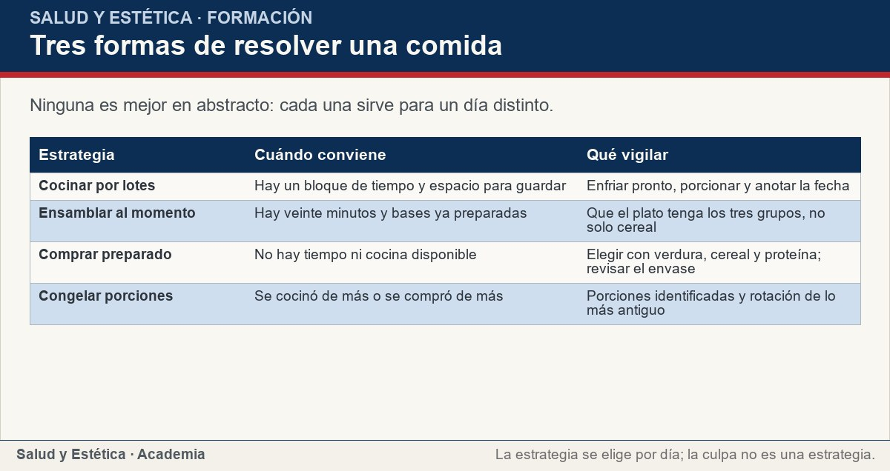
Cocinar por lotes, ensamblar al momento o comprar preparado
Ninguna es mejor en abstracto: cada una sirve para un día distinto.
Ver imagen original en el OA
Notes:
Imagen del OA: assets/fig-2-matriz.jpg
Texto alternativo: Tres formas de resolver una comida
Pie: Ninguna es mejor en abstracto: cada una sirve para un día distinto.
Enlace: https://saludyestetica.lumbre.lat/object/sye-c02-r01-oa02-organizacion-de-comidas

Slide 23
El registro de la semana y cuándo consultar · 1 de 3
El registro de esta lección mide cumplimiento, no peso. Cada noche se anota la hora, qué se comió, si estaban los tres grupos y si se usó el plan B. El domingo se cuentan dos cosas: cuántas comidas se cumplieron y cuántas veces se recurrió al plan de emergencia. Un plan B usado no es un fracaso: es la prueba de que el plan funcionó. Lo que hay que corregir es la comida que se saltó sin decisión, no la que se resolvió con lo que había. Esa distinción evita dos errores frecuentes: abandonar el plan por una semana imperfecta y castigarse comiendo menos.
Organizar las comidas cotidianas: horarios reales, compras y un plan B
23 / 71

Slide 24
El registro de la semana y cuándo consultar · 2 de 3
Conviene consultar a un profesional cuando la organización dependa de una condición de salud —diabetes, hipertensión, enfermedad renal, embarazo o lactancia—, cuando el trabajo por turnos haga imposible comer con regularidad, o cuando el registro muestre un patrón que preocupa: saltarse comidas como norma,
comer a escondidas, culpa después de comer o miedo a quedarse sin comida.
Organizar las comidas cotidianas: horarios reales, compras y un plan B
24 / 71
Notes:
Continuación de «El registro de la semana y cuándo consultar» (2 de 3).

Slide 25
El registro de la semana y cuándo consultar · 3 de 3
La Secretaría de Salud describe los trastornos de la conducta alimentaria como alteraciones con distorsión de la imagen corporal y patrones dañinos que pueden poner en riesgo la vida (F-032). Ordenar horarios ayuda, pero no sustituye la valoración.
Organizar las comidas cotidianas: horarios reales, compras y un plan B
25 / 71
Notes:
Continuación de «El registro de la semana y cuándo consultar» (3 de 3).

Slide 26
Sección
El registro de la semana y cuándo consultar · Procedimiento: organizar la semana en seis pasos verificables · Paso 1 de 6
Escribe el horario real
Anota a qué hora te levantas, a qué hora sales y a qué hora vuelves, con los días que se repiten. Marca los días en que hay al menos media hora para cocinar y los que no.
Organizar las comidas cotidianas: horarios reales, compras y un plan B
26 / 71
Notes:
Recorrido: Procedimiento: organizar la semana en seis pasos verificables
Paso 1 de 6: Escribe el horario real
Texto del paso: Anota a qué hora te levantas, a qué hora sales y a qué hora vuelves, con los días que se repiten. Marca los días en que hay al menos media hora para cocinar y los que no.
Enlace: https://saludyestetica.lumbre.lat/object/sye-c02-r01-oa02-organizacion-de-comidas

Slide 27
Sección
El registro de la semana y cuándo consultar · Procedimiento: organizar la semana en seis pasos verificables · Paso 2 de 6
Elige la comida principal
Decide cuál de las tres comidas del día tiene más tiempo y más hambre. Esa será la comida con los tres grupos completos; las otras dos se resuelven con la misma lógica, en formato sencillo.
Organizar las comidas cotidianas: horarios reales, compras y un plan B
27 / 71
Notes:
Recorrido: Procedimiento: organizar la semana en seis pasos verificables
Paso 2 de 6: Elige la comida principal
Texto del paso: Decide cuál de las tres comidas del día tiene más tiempo y más hambre. Esa será la comida con los tres grupos completos; las otras dos se resuelven con la misma lógica, en formato sencillo.
Enlace: https://saludyestetica.lumbre.lat/object/sye-c02-r01-oa02-organizacion-de-comidas

Slide 28
Sección
El registro de la semana y cuándo consultar · Procedimiento: organizar la semana en seis pasos verificables · Paso 3 de 6
Arma la rotación
Asigna a cada día una combinación de tres grupos, usando el tiempo disponible. Si un día no hay tiempo, la rotación de ese día debe ser un plan B, no un hueco.
Organizar las comidas cotidianas: horarios reales, compras y un plan B
28 / 71
Notes:
Recorrido: Procedimiento: organizar la semana en seis pasos verificables
Paso 3 de 6: Arma la rotación
Texto del paso: Asigna a cada día una combinación de tres grupos, usando el tiempo disponible. Si un día no hay tiempo, la rotación de ese día debe ser un plan B, no un hueco.
Enlace: https://saludyestetica.lumbre.lat/object/sye-c02-r01-oa02-organizacion-de-comidas

Slide 29
Sección
El registro de la semana y cuándo consultar · Procedimiento: organizar la semana en seis pasos verificables · Paso 4 de 6
Escribe la lista y compra
Resta al inventario lo que la rotación pide. Compra perecederos para los primeros días y resistentes para el final. Revisa la lista antes de pagar: lo que no está en ella no entra.
Organizar las comidas cotidianas: horarios reales, compras y un plan B
29 / 71
Notes:
Recorrido: Procedimiento: organizar la semana en seis pasos verificables
Paso 4 de 6: Escribe la lista y compra
Texto del paso: Resta al inventario lo que la rotación pide. Compra perecederos para los primeros días y resistentes para el final. Revisa la lista antes de pagar: lo que no está en ella no entra.
Enlace: https://saludyestetica.lumbre.lat/object/sye-c02-r01-oa02-organizacion-de-comidas

Slide 30
Sección
El registro de la semana y cuándo consultar · Procedimiento: organizar la semana en seis pasos verificables · Paso 5 de 6
Prepara dos o tres bases
Cocina una leguminosa, un cereal y una verdura, y deja una proteína lista. Enfría antes de guardar, usa recipientes poco profundos y anota la fecha en cada uno.
Organizar las comidas cotidianas: horarios reales, compras y un plan B
30 / 71
Notes:
Recorrido: Procedimiento: organizar la semana en seis pasos verificables
Paso 5 de 6: Prepara dos o tres bases
Texto del paso: Cocina una leguminosa, un cereal y una verdura, y deja una proteína lista. Enfría antes de guardar, usa recipientes poco profundos y anota la fecha en cada uno.
Enlace: https://saludyestetica.lumbre.lat/object/sye-c02-r01-oa02-organizacion-de-comidas

Slide 31
Sección
El registro de la semana y cuándo consultar · Procedimiento: organizar la semana en seis pasos verificables · Paso 6 de 6
Registra y revisa
Cada noche anota hora, comida, tres grupos y uso del plan B. El domingo cuenta comidas cumplidas y elige un solo ajuste para la semana siguiente.
Organizar las comidas cotidianas: horarios reales, compras y un plan B
31 / 71
Notes:
Recorrido: Procedimiento: organizar la semana en seis pasos verificables
Paso 6 de 6: Registra y revisa
Texto del paso: Cada noche anota hora, comida, tres grupos y uso del plan B. El domingo cuenta comidas cumplidas y elige un solo ajuste para la semana siguiente.
Enlace: https://saludyestetica.lumbre.lat/object/sye-c02-r01-oa02-organizacion-de-comidas

Slide 32
Sección
El registro de la semana y cuándo consultar · Caso trabajado: la cena de las nueve y media · Paso 1 de 4
Los datos del caso
Caso ficticio. Tomás, nombre inventado, 34 años, sale del trabajo a las nueve y media y come fuera casi todos los días. Tiene refrigerador pequeño, poco tiempo y un presupuesto limitado.
Organizar las comidas cotidianas: horarios reales, compras y un plan B
32 / 71
Notes:
Recorrido: Caso trabajado: la cena de las nueve y media
Paso 1 de 4: Los datos del caso
Texto del paso: Caso ficticio. Tomás, nombre inventado, 34 años, sale del trabajo a las nueve y media y come fuera casi todos los días. Tiene refrigerador pequeño, poco tiempo y un presupuesto limitado.
Enlace: https://saludyestetica.lumbre.lat/object/sye-c02-r01-oa02-organizacion-de-comidas

Slide 33
Sección
El registro de la semana y cuándo consultar · Caso trabajado: la cena de las nueve y media · Paso 2 de 4
Qué se ordena
Se escribe el horario: dos días llega a casa con tiempo, tres no. Se elige la cena como comida principal de esos dos días y se deja el plan B para los otros tres. Se compra dos veces por semana, en el mercado del barrio.
Organizar las comidas cotidianas: horarios reales, compras y un plan B
33 / 71
Notes:
Recorrido: Caso trabajado: la cena de las nueve y media
Paso 2 de 4: Qué se ordena
Texto del paso: Se escribe el horario: dos días llega a casa con tiempo, tres no. Se elige la cena como comida principal de esos dos días y se deja el plan B para los otros tres. Se compra dos veces por semana, en el mercado del barrio.
Enlace: https://saludyestetica.lumbre.lat/object/sye-c02-r01-oa02-organizacion-de-comidas

Slide 34
Sección
El registro de la semana y cuándo consultar · Caso trabajado: la cena de las nueve y media · Paso 3 de 4
Qué se decide
El domingo cocina frijol y arroz, lava verdura y deja huevos. Las cenas de martes y jueves se ensamblan; las de miércoles y viernes son plan B escrito. El sábado come fuera y elige con los tres grupos.
Organizar las comidas cotidianas: horarios reales, compras y un plan B
34 / 71
Notes:
Recorrido: Caso trabajado: la cena de las nueve y media
Paso 3 de 4: Qué se decide
Texto del paso: El domingo cocina frijol y arroz, lava verdura y deja huevos. Las cenas de martes y jueves se ensamblan; las de miércoles y viernes son plan B escrito. El sábado come fuera y elige con los tres grupos.
Enlace: https://saludyestetica.lumbre.lat/object/sye-c02-r01-oa02-organizacion-de-comidas

Slide 35
Sección
El registro de la semana y cuándo consultar · Caso trabajado: la cena de las nueve y media · Paso 4 de 4
Qué se registra
En la hoja: cuatro cenas en casa, una fuera, dos planes B usados. El ajuste del domingo siguiente no es cocinar más: es comprar verdura dos veces para que no se acabe el jueves.
Organizar las comidas cotidianas: horarios reales, compras y un plan B
35 / 71
Notes:
Recorrido: Caso trabajado: la cena de las nueve y media
Paso 4 de 4: Qué se registra
Texto del paso: En la hoja: cuatro cenas en casa, una fuera, dos planes B usados. El ajuste del domingo siguiente no es cocinar más: es comprar verdura dos veces para que no se acabe el jueves.
Enlace: https://saludyestetica.lumbre.lat/object/sye-c02-r01-oa02-organizacion-de-comidas

Slide 36
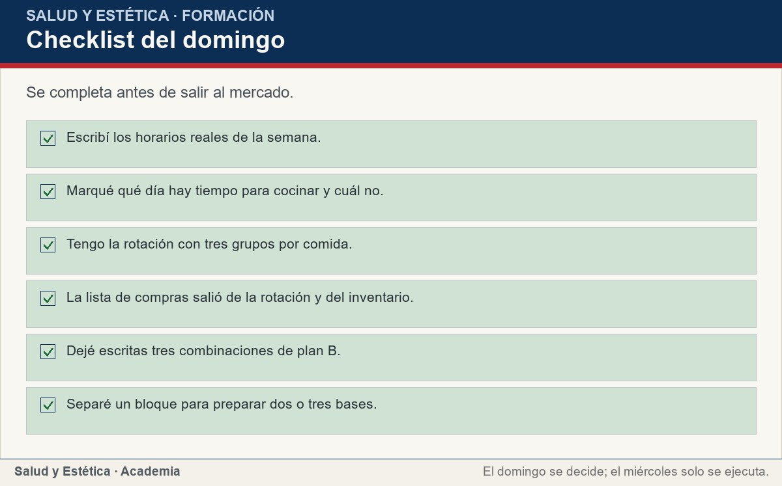
El registro de la semana y cuándo consultar
Se completa antes de salir al mercado.
Ver imagen original en el OA
Notes:
Imagen del OA: assets/fig-3-checklist.jpg
Texto alternativo: Checklist del domingo
Pie: Se completa antes de salir al mercado.
Enlace: https://saludyestetica.lumbre.lat/object/sye-c02-r01-oa02-organizacion-de-comidas

Slide 37
Errores frecuentes · 1 de 2
•
Planear un menú ideal para una semana que no existe. Un plan que supone tiempo libre todos los días se rompe el primer martes. Se planea con el horario real, incluidos los días imposibles.
•
Comprar sin lista y decidir después. La nevera termina dictando el menú y lo perecedero se pierde. La lista es la diferencia entre plan y antojo.
Organizar las comidas cotidianas: horarios reales, compras y un plan B
37 / 71

Slide 38
Errores frecuentes · 2 de 2
•
Cocinar siete días de lo mismo. Preparar por adelantado sirve para ensamblar distinto, no para repetir el mismo plato. Se preparan bases, no menús completos.
•
Medir el éxito con el peso. El registro de la semana mide comidas cumplidas y planes B usados. El peso no dice si la organización funcionó.
Organizar las comidas cotidianas: horarios reales, compras y un plan B
38 / 71
Notes:
Continuación de «Errores frecuentes» (2 de 2).

Slide 39
Criterios para decidir · 1 de 3
1.
Si un día no hay tiempo para cocinar, ese día se resuelve con plan B escrito, no se deja sin comida.
2.
Si la compra no cabe en el refrigerador, la rotación está mal dimensionada: se ajusta la lista, no el espacio.
3.
Si el plan B se usa más de dos veces en la semana, revisa el horario: el problema no es la emergencia, es la base.
4.
Si cocinas por lotes, prepara bases y no platillos completos: la combinación se decide al servir.
Organizar las comidas cotidianas: horarios reales, compras y un plan B
39 / 71

Slide 40
Criterios para decidir · 2 de 3
5.
Si el registro muestra una comida saltada sin decisión, corrige esa comida concreta y no toda la semana.
Límites y escalamiento
Busca valoración profesional si la organización depende de una enfermedad crónica, si hay embarazo o lactancia, si se trata de un niño o adolescente, o si el horario de trabajo impide comer durante muchas horas de forma sostenida.
Organizar las comidas cotidianas: horarios reales, compras y un plan B
40 / 71
Notes:
Continuación de «Criterios para decidir» (2 de 3).

Slide 41
Criterios para decidir · 3 de 3
También si aparecen atracones, vómito, uso de laxantes, comida a escondidas o culpa intensa después de comer: la Secretaría de Salud describe los trastornos de la conducta alimentaria como alteraciones con distorsión de la imagen corporal y patrones alimentarios dañinos que pueden poner en riesgo la vida, y existen vías públicas de detección y derivación (F-032).
La OMS enmarca la obesidad como enfermedad crónica que requiere atención prolongada y consejo nutricional (F-030). Esta lección no ajusta tratamientos ni da planes individuales.
Organizar las comidas cotidianas: horarios reales, compras y un plan B
41 / 71
Notes:
Continuación de «Criterios para decidir» (3 de 3).

Slide 42
Actividad 1 · Opción múltiple
Sección: Comprueba lo que aprendiste
¿Cuál es el primer paso para organizar las comidas de la semana?
A) Elegir un menú de internet y comprar todos sus ingredientes.
B) Escribir el horario real y ver qué días hay tiempo para cocinar.
C) Decidir cuántas calorías se van a comer cada día.
D) Comprar los productos que estén en oferta esa semana.
Organizar las comidas cotidianas: horarios reales, compras y un plan B
42 / 71
Notes:
Solución: B) Escribir el horario real y ver qué días hay tiempo para cocinar.
Explicación: La organización parte del tiempo disponible, no del recetario. Sin horario real, cualquier menú se rompe en el primer día complicado.
Evidencia: La norma fija criterios de la comida, no horarios: el calendario depende de cada persona (F-035, 3.22).
Enlace al OA: https://saludyestetica.lumbre.lat/object/sye-c02-r01-oa02-organizacion-de-comidas

Slide 43
Actividad 2 · Opción múltiple
Sección: Comprueba lo que aprendiste
Tomás usó el plan B tres veces esta semana. ¿Cómo se interpreta en el registro?
A) Es un fracaso: debió cocinar todos los días.
B) Es una señal de que el plan B funcionó y de que hay que revisar el horario base.
C) Es motivo para comer menos la semana siguiente.
D) Es irrelevante: el plan B no se registra.
Organizar las comidas cotidianas: horarios reales, compras y un plan B
43 / 71
Notes:
Solución: B) Es una señal de que el plan B funcionó y de que hay que revisar el horario base.
Explicación: El plan B existe para usarse. Si se usa mucho, el problema está en la base de la semana: el horario o la preparación, no la persona.
Evidencia: El registro mide cumplimiento y uso del plan, no peso ni calorías (F-035, 3.22).
Enlace al OA: https://saludyestetica.lumbre.lat/object/sye-c02-r01-oa02-organizacion-de-comidas

Slide 44
Actividad 3 · Verdadero o falso
Sección: Comprueba lo que aprendiste
Preparar por adelantado significa cocinar siete platillos completos el domingo.
A) Verdadero
B) Falso
Organizar las comidas cotidianas: horarios reales, compras y un plan B
44 / 71
Notes:
Solución: Falso
Explicación: Se preparan bases —leguminosa, cereal, verdura, proteína— que se combinan distinto durante la semana. Cocinar siete menús completos es más trabajo y más cansancio.
Evidencia: La variedad se logra intercambiando alimentos dentro de cada grupo (F-035, 4.3.2.6.4).
Enlace al OA: https://saludyestetica.lumbre.lat/object/sye-c02-r01-oa02-organizacion-de-comidas

Slide 45
Actividad 4 · Verdadero o falso
Sección: Comprueba lo que aprendiste
Saltarse una comida puede ser parte de un plan bien organizado si así se ahorra tiempo.
A) Verdadero
B) Falso
Organizar las comidas cotidianas: horarios reales, compras y un plan B
45 / 71
Notes:
Solución: Falso
Explicación: Saltarse comidas como norma es restricción, no organización. Si el horario no deja comer, se ajusta el horario o se usa el plan B.
Evidencia: Una alimentación suficiente es parte de la dieta correcta (F-035, 3.22).
Enlace al OA: https://saludyestetica.lumbre.lat/object/sye-c02-r01-oa02-organizacion-de-comidas

Slide 46
Actividad 5 · Relacionar · 1 de 2
Sección: Comprueba lo que aprendiste
Relaciona cada situación con la respuesta de organización que le corresponde.
Columna A
1. Llega tarde y sin nada listo
2. La compra no cabe en el refrigerador
3. Se cansó del mismo guisado
4. No tiene hambre a la hora del desayuno
Columna B
A) Reducir la rotación y comprar dos veces
Organizar las comidas cotidianas: horarios reales, compras y un plan B
46 / 71
Notes:
Solución: Llega tarde y sin nada listo → Plan B escrito con tres grupos
La compra no cabe en el refrigerador → Reducir la rotación y comprar dos veces
Se cansó del mismo guisado → Cambiar la combinación, no la base
No tiene hambre a la hora del desayuno → Mover la comida a la hora real
Evidencia: Cada imprevisto tiene una respuesta de logística distinta; ninguna se resuelve comiendo menos (F-035).
Enlace al OA: https://saludyestetica.lumbre.lat/object/sye-c02-r01-oa02-organizacion-de-comidas

Slide 47
Actividad 5 · Relacionar · 2 de 2
B) Cambiar la combinación, no la base
C) Mover la comida a la hora real
D) Plan B escrito con tres grupos
Organizar las comidas cotidianas: horarios reales, compras y un plan B
47 / 71
Notes:
Continuación de «Actividad 5 · Relacionar» (2 de 2).

Slide 48
Actividad 6 · Completar la frase
Sección: Comprueba lo que aprendiste
La organización semanal se apoya en tres cosas: un horario ___, una rotación de comidas y un plan ___ para los días complicados. El registro mide comidas cumplidas, no ___.
Organizar las comidas cotidianas: horarios reales, compras y un plan B
48 / 71
Notes:
Solución: real · B · calorías
Explicación: El horario real hace posible el plan; el plan B evita improvisar; el registro mide cumplimiento. Ninguna de las tres piezas es una cifra de energía.
Evidencia: La norma pide variedad y suficiencia sin fijar menús ni gramos (F-035, 3.22 y 3.22.5).
Enlace al OA: https://saludyestetica.lumbre.lat/object/sye-c02-r01-oa02-organizacion-de-comidas

Slide 49
Actividad 7 · Clasificar · 1 de 2
Sección: Comprueba lo que aprendiste
Clasifica cada acción según el momento de la semana en que se hace.
Categorías
• Domingo
• Día de semana
• Nunca
1. Escribir la rotación y la lista
2. Cocinar dos o tres bases
Organizar las comidas cotidianas: horarios reales, compras y un plan B
49 / 71
Notes:
Solución: 1. Escribir la rotación y la lista → Domingo
2. Cocinar dos o tres bases → Domingo
3. Ensamblar la cena con lo preparado → Día de semana
4. Anotar qué se comió y si hubo plan B → Día de semana
5. Comprar lo que no está en la lista → Nunca
6. Dejar una comida sin resolver para ver qué pasa → Nunca
Evidencia: El domingo se decide y se prepara; entre semana se ejecuta y se registra. Improvisar sin plan no es una estrategia.
Enlace al OA: https://saludyestetica.lumbre.lat/object/sye-c02-r01-oa02-organizacion-de-comidas

Slide 50
Actividad 7 · Clasificar · 2 de 2
3. Ensamblar la cena con lo preparado
4. Anotar qué se comió y si hubo plan B
5. Comprar lo que no está en la lista
6. Dejar una comida sin resolver para ver qué pasa
Clasifica cada elemento en una de las categorías.
Organizar las comidas cotidianas: horarios reales, compras y un plan B
50 / 71
Notes:
Continuación de «Actividad 7 · Clasificar» (2 de 2).

Slide 51
Actividad 8 · Detective de errores
Sección: Comprueba lo que aprendiste
Marca la línea donde la organización falla.
A) El domingo reviso la alacena y anoto lo que se vence.
B) Escribo la rotación con el tiempo que tengo cada día.
C) Compro solo lo que falta y dejo dos bases cocinadas.
D) El miércoles no hay tiempo, así que decido no cenar.
E) El jueves ensamblo la cena con lo que dejé preparado.
Organizar las comidas cotidianas: horarios reales, compras y un plan B
51 / 71
Notes:
Solución: D) El miércoles no hay tiempo, así que decido no cenar.
Explicación: El día sin tiempo es exactamente para lo que existe el plan B. Suprimir la comida convierte un problema de logística en una restricción.
Evidencia: La suficiencia es parte de una alimentación correcta y no se negocia con el horario (F-035, 3.22).
Enlace al OA: https://saludyestetica.lumbre.lat/object/sye-c02-r01-oa02-organizacion-de-comidas

Slide 52
Revisión rápida · 1 de 2
Criterio de avance
Se considera superado con al menos 70% de acierto agregado en las actividades cubiertas.
Actividades cubiertas
• Opción múltiple · sye-c02-r01-oa02-organizacion-de-ex01
• Opción múltiple · sye-c02-r01-oa02-organizacion-de-ex02
• Verdadero o falso · sye-c02-r01-oa02-organizacion-de-ex03
• Verdadero o falso · sye-c02-r01-oa02-organizacion-de-ex04
• Relacionar · sye-c02-r01-oa02-organizacion-de-ex05
Organizar las comidas cotidianas: horarios reales, compras y un plan B
52 / 71
Notes:
Compuerta de avance: Revisión rápida
Umbral declarado: 70%.
No se incluyen puntuaciones de ninguna sesión ni respuestas personales.
Enlace: https://saludyestetica.lumbre.lat/object/sye-c02-r01-oa02-organizacion-de-comidas

Slide 53
Revisión rápida · 2 de 2
• Completar la frase · sye-c02-r01-oa02-organizacion-de-ex06
• Clasificar · sye-c02-r01-oa02-organizacion-de-ex07
• Detective de errores · sye-c02-r01-oa02-organizacion-de-ex08
Al superar: Ya tienes una semana organizada con horario real, lista y plan B.
Si aún no se alcanza: Vuelve al procedimiento: escribe el horario, elige la comida principal y deja el plan B por escrito.
Organizar las comidas cotidianas: horarios reales, compras y un plan B
53 / 71
Notes:
Continuación de «Revisión rápida» (2 de 2).

Slide 54
Actividad 9 · Reflexión
Sección: Comprueba lo que aprendiste
Mira tu semana pasada: ¿cuántas comidas se decidieron con hambre y prisa? Escribe el horario real de esta semana y una sola combinación de plan B que puedas preparar hoy.
Pregunta abierta · las respuestas personales no se incluyen en esta exportación.
Organizar las comidas cotidianas: horarios reales, compras y un plan B
54 / 71
Notes:
Reflexión del OA: Mira tu semana pasada: ¿cuántas comidas se decidieron con hambre y prisa? Escribe el horario real de esta semana y una sola combinación de plan B que puedas preparar hoy.
No se exportan respuestas personales.
Enlace: https://saludyestetica.lumbre.lat/object/sye-c02-r01-oa02-organizacion-de-comidas

Slide 55
Juegos · Memoria de la organización
Cara A | Cara B
Horario real | El punto de partida, no el ideal
Rotación | Qué se come cada día según el tiempo
Plan B | Tres combinaciones escritas con tres grupos
Bases preparadas | Leguminosa, cereal, verdura y proteína listas
Registro semanal | Comidas cumplidas y planes B usados
Organizar las comidas cotidianas: horarios reales, compras y un plan B
55 / 71
Notes:
Tabla del OA: Juegos · Memoria de la organización
Enlace: https://saludyestetica.lumbre.lat/object/sye-c02-r01-oa02-organizacion-de-comidas

Slide 56
Juegos · Memoria de la organización · Cómo practicar
Este es el contenido estático del juego. Para emparejar las cartas y practicar la interacción, abre el OA.
Abrir el juego en el OA
Organizar las comidas cotidianas: horarios reales, compras y un plan B
56 / 71
Notes:
Juego de memoria: Juegos · Memoria de la organización
Enlace: https://saludyestetica.lumbre.lat/object/sye-c02-r01-oa02-organizacion-de-comidas

Slide 57
Juegos · Tarjetas para ordenar la semana · Tarjeta 1 de 5
Pregunta
¿Qué se decide el domingo?
Organizar las comidas cotidianas: horarios reales, compras y un plan B
57 / 71
Notes:
Anverso: ¿Qué se decide el domingo?
Reverso: El horario, la rotación, la lista de compras, dos o tres bases preparadas y el plan B escrito.
Enlace: https://saludyestetica.lumbre.lat/object/sye-c02-r01-oa02-organizacion-de-comidas

Slide 58
Juegos · Tarjetas para ordenar la semana · Tarjeta 1 de 5 · Respuesta
Respuesta
El horario, la rotación, la lista de compras, dos o tres bases preparadas y el plan B escrito.
Organizar las comidas cotidianas: horarios reales, compras y un plan B
58 / 71
Notes:
Respuesta de la tarjeta 1.

Slide 59
Juegos · Tarjetas para ordenar la semana · Tarjeta 2 de 5
Pregunta
¿Qué es un plan B de comida?
Organizar las comidas cotidianas: horarios reales, compras y un plan B
59 / 71
Notes:
Anverso: ¿Qué es un plan B de comida?
Reverso: Una combinación de tres grupos que se resuelve en pocos minutos con lo que hay en la alacena. Se escribe antes, no se improvisa con hambre.
Enlace: https://saludyestetica.lumbre.lat/object/sye-c02-r01-oa02-organizacion-de-comidas

Slide 60
Juegos · Tarjetas para ordenar la semana · Tarjeta 2 de 5 · Respuesta
Respuesta
Una combinación de tres grupos que se resuelve en pocos minutos con lo que hay en la alacena. Se escribe antes, no se improvisa con hambre.
Organizar las comidas cotidianas: horarios reales, compras y un plan B
60 / 71
Notes:
Respuesta de la tarjeta 2.

Slide 61
Juegos · Tarjetas para ordenar la semana · Tarjeta 3 de 5
Pregunta
¿Qué se anota en el registro?
Organizar las comidas cotidianas: horarios reales, compras y un plan B
61 / 71
Notes:
Anverso: ¿Qué se anota en el registro?
Reverso: Hora, comida, si estaban los tres grupos y si se usó el plan B. Nunca calorías ni peso.
Enlace: https://saludyestetica.lumbre.lat/object/sye-c02-r01-oa02-organizacion-de-comidas

Slide 62
Juegos · Tarjetas para ordenar la semana · Tarjeta 3 de 5 · Respuesta
Respuesta
Hora, comida, si estaban los tres grupos y si se usó el plan B. Nunca calorías ni peso.
Organizar las comidas cotidianas: horarios reales, compras y un plan B
62 / 71
Notes:
Respuesta de la tarjeta 3.

Slide 63
Juegos · Tarjetas para ordenar la semana · Tarjeta 4 de 5
Pregunta
¿Cuándo conviene cocinar por lotes?
Organizar las comidas cotidianas: horarios reales, compras y un plan B
63 / 71
Notes:
Anverso: ¿Cuándo conviene cocinar por lotes?
Reverso: Cuando hay un bloque de tiempo y espacio para guardar. Se preparan bases, no menús completos, para poder combinarlas distinto.
Enlace: https://saludyestetica.lumbre.lat/object/sye-c02-r01-oa02-organizacion-de-comidas

Slide 64
Juegos · Tarjetas para ordenar la semana · Tarjeta 4 de 5 · Respuesta
Respuesta
Cuando hay un bloque de tiempo y espacio para guardar. Se preparan bases, no menús completos, para poder combinarlas distinto.
Organizar las comidas cotidianas: horarios reales, compras y un plan B
64 / 71
Notes:
Respuesta de la tarjeta 4.

Slide 65
Juegos · Tarjetas para ordenar la semana · Tarjeta 5 de 5
Pregunta
¿Qué se hace si el plan B se usa mucho?
Organizar las comidas cotidianas: horarios reales, compras y un plan B
65 / 71
Notes:
Anverso: ¿Qué se hace si el plan B se usa mucho?
Reverso: Revisar la base de la semana: el horario o la preparación. El plan B no es el problema; el hueco que cubre, sí.
Enlace: https://saludyestetica.lumbre.lat/object/sye-c02-r01-oa02-organizacion-de-comidas

Slide 66
Juegos · Tarjetas para ordenar la semana · Tarjeta 5 de 5 · Respuesta
Respuesta
Revisar la base de la semana: el horario o la preparación. El plan B no es el problema; el hueco que cubre, sí.
Organizar las comidas cotidianas: horarios reales, compras y un plan B
66 / 71
Notes:
Respuesta de la tarjeta 5.

Slide 67
Para dominar este tema
Organizar las comidas es una decisión de logística, no una prueba de carácter. Haz hoy la hoja de la semana: horario real, comida principal, rotación y tres planes B escritos. Compra solo lo que la rotación pide y deja dos bases preparadas. El domingo cuenta comidas cumplidas y elige un ajuste. Para la siguiente lección lleva tres envases: aprenderás a leer lo que dicen antes de comprarlos.
Organizar las comidas cotidianas: horarios reales, compras y un plan B
67 / 71

Slide 68
Fuentes y estado de revisión · 1 de 4
Fuentes consultadas:
F-035 · NOM-043-SSA2-2012, Servicios básicos de salud. Promoción y educación para la salud en materia alimentaria. Criterios para brindar orientación · https://www.gob.mx/cms/uploads/attachment/file/138258/NOM-043-servicios-basicos-salud-educacion-alimentaria.pdf · consulta: 2026-10-25 · alcance: Alcance federal en México: dieta correcta, variedad y tres grupos. No fija horarios, menús, gramos ni planes individuales; obliga a quienes hacen orientación alimentaria en el Sistema Nacional de Salud.
Organizar las comidas cotidianas: horarios reales, compras y un plan B
68 / 71

Slide 69
Fuentes y estado de revisión · 2 de 4
F-030 · OMS, hoja informativa Obesity and overweight · https://www.who.int/news-room/fact-sheets/detail/obesity-and-overweight · consulta: 2026-10-25 · alcance: Alcance internacional: obesidad como enfermedad crónica que requiere atención prolongada con consejo nutricional. No es normativa mexicana ni fija dietas ni horarios.
Organizar las comidas cotidianas: horarios reales, compras y un plan B
69 / 71
Notes:
Continuación de «Fuentes y estado de revisión» (2 de 4).

Slide 70
Fuentes y estado de revisión · 3 de 4
F-032 · Secretaría de Salud, nota del Día Nacional de la Lucha contra los Trastornos de la Conducta Alimentaria (2025) y protocolo clínico de TCA del CENAPRECE · https://www.gob.mx/salud/articulos/dia-nacional-de-la-lucha-contra-los-trastornos-de-la-conducta-alimentaria?idiom=es · consulta: 2026-10-25 · alcance: Alcance federal en México: definición de los TCA, prevalencia declarada y vías de detección y derivación. Es guía clínica, no norma, y no se usa para diagnosticar.
Organizar las comidas cotidianas: horarios reales, compras y un plan B
70 / 71
Notes:
Continuación de «Fuentes y estado de revisión» (3 de 4).

Slide 71
Fuentes y estado de revisión · 4 de 4
Estado de revisión: Revisión editorial, 2026-10-25. Revisión por profesional sanitario: no realizada, pendiente.
Organizar las comidas cotidianas: horarios reales, compras y un plan B
71 / 71
Notes:
Continuación de «Fuentes y estado de revisión» (4 de 4).

